Slide 1
«Люби и знай свой край!»
Автор :Войнах Людмила Борисовна
учитель географии коррекционных классов МБОУ «КОСШ № 2

Slide 2
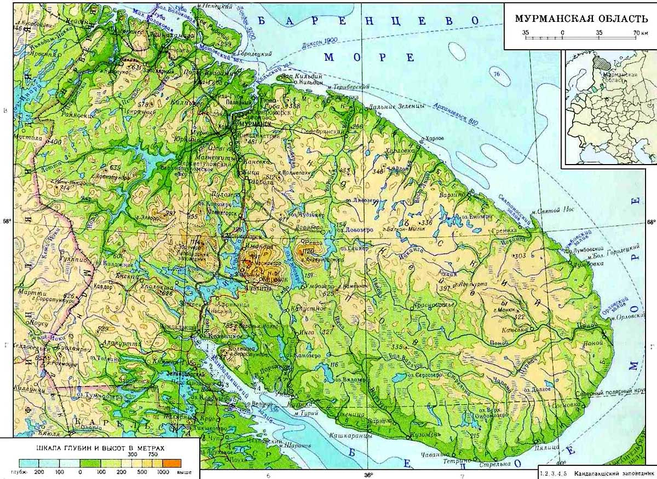
О Кольской стороне
важно знать тебе и мне!!!

Slide 3
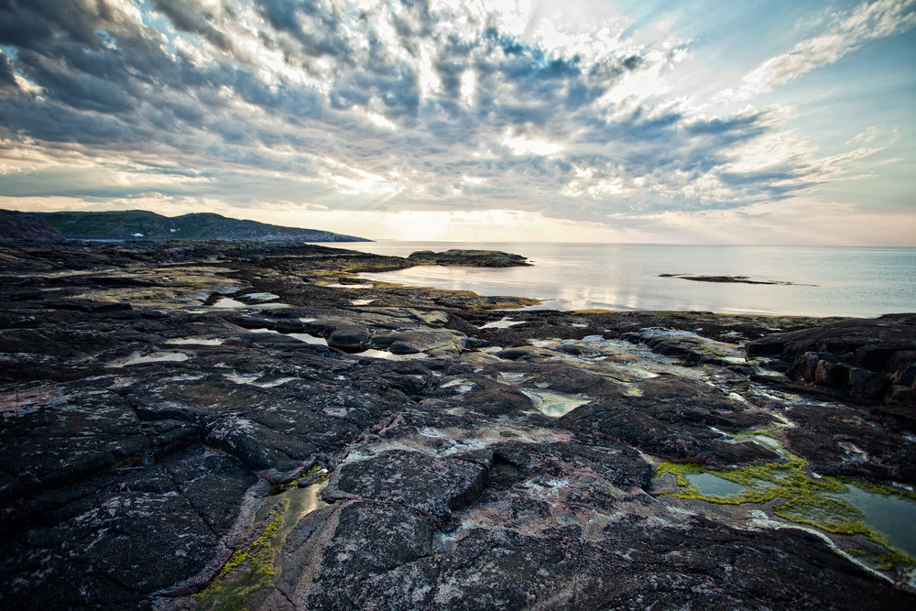
Этот край необозримый, один-единственный, родной,
Суровый, сказочный, любимый – зовётся Кольскою землёй!
Кольский полуостров – лакомый кусочек для туристов. Его главным достоянием является горный массив Хибины, порожистые реки и первозданная природа. Эти места славятся отличной рыбалкой. Зимой сюда едут горнолыжники. Полуостров очень большой – он занимает 70% Мурманской области.

Slide 4
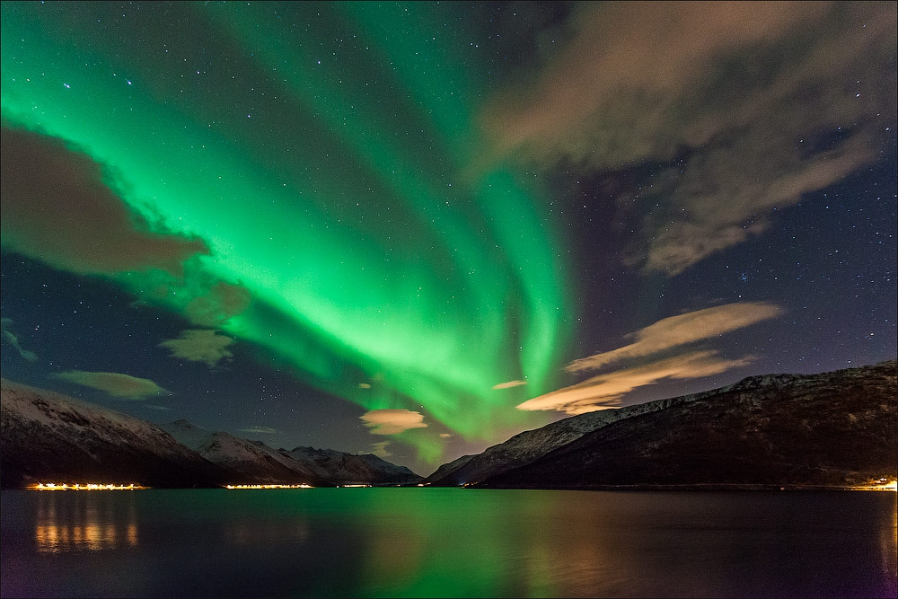
Самой яркой, в прямом смысле этого слова, природной достопримечательностью Кольского полуострова можно считать северное сияние. Ночное небо заполняют полыхающие ленты, дуги и спирали. Они могут быть красного, желтого, синего и зеленого цветов. Трудно поверить, что это световое шоу разыгрывается на высоте в тысячу километров над планетой! Весной и осенью природный фейерверк происходит чаще, чем зимой и летом.

Slide 5
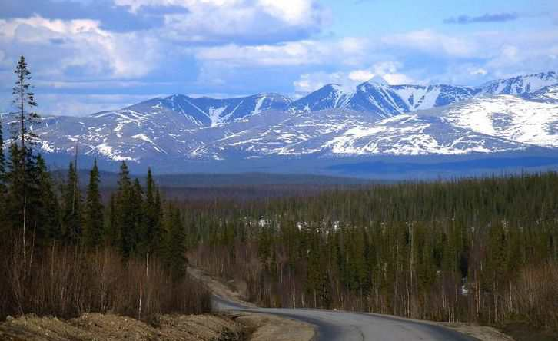
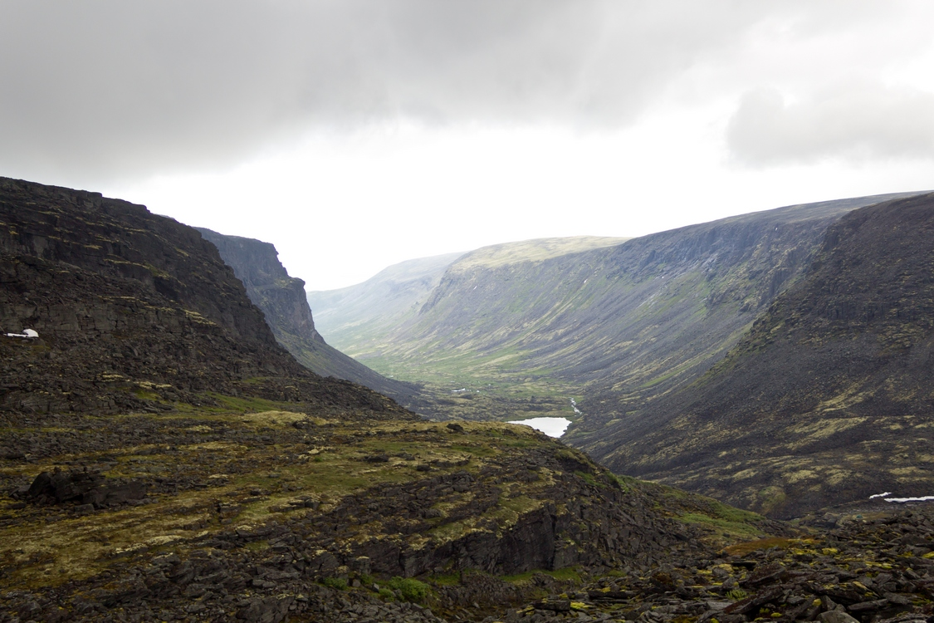
В западной части полуострова раскинулись два крупных горных массива – Хибины и Ловозерские тундры. Нельзя сказать, что горы здесь высокие – максимальные отметки вершин, в основном, не превышают тысячи метров. Высочайшей точкой Хибин считается гора Часначорр (1191 м). м.
Хибины

Slide 6
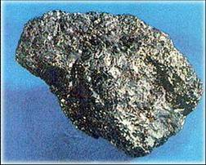
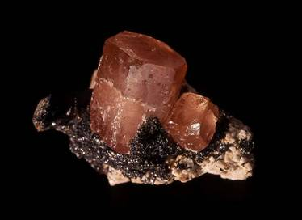
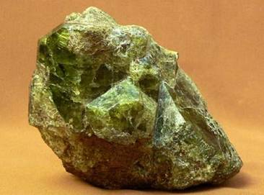
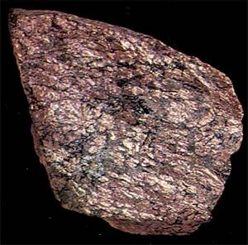
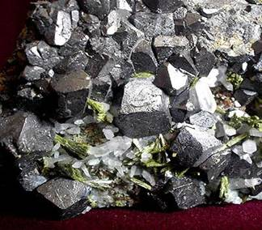
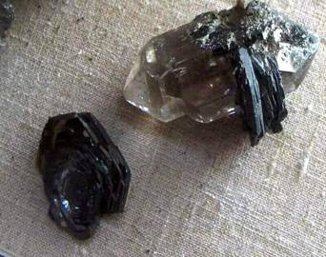
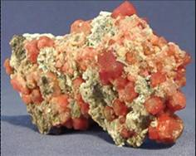
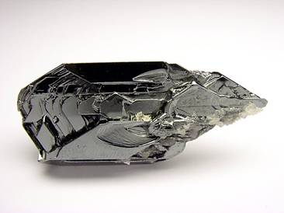
никель
апатит
апатит
На планете нет другого района с таким богатством и многообразием минералов и горных пород. В каменных недрах нашей области есть железо, никель, медь, титан, апатиты, алюминий, слюда, строительные минералы, редчайшие, удивительно красивые самоцветы. Не случайно академик А.Е.Ферсман назвал Кольский полуостров «минеральным рюкзаком за плечами Европы».
В Мурманской области добывают железные руды. Их крупные месторождения находятся в Оленегорском и Ковдорском районах.
Из цветных металлов у нас добываются медно-никелевые руды (Мончегорское и Печенгское месторождение), руды редких металлов – вольфрамовые, циркониевые. Из нифелиновых руд получают алюминий. КОЛЬСКАЯ КЛАДОВАЯ, полуостров сокровищ, минеральный рюкзак за плечами Европы – так называют наш край.
медноникель
железистые
кварциты
гематит
джеспеллит
магнетит

Slide 7
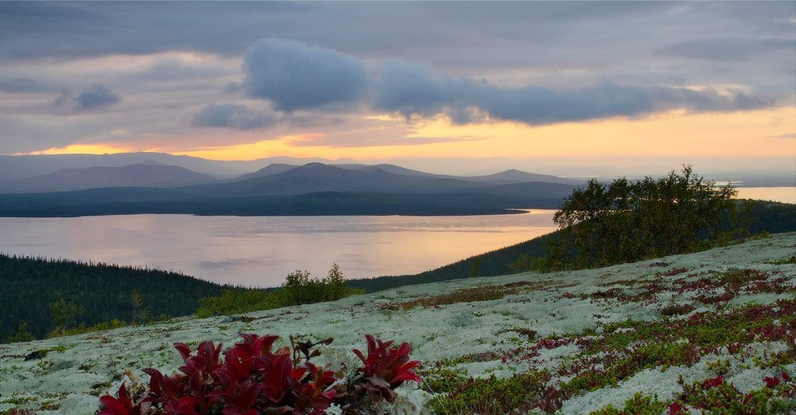
Кольский полуостров называют краем рек и озёр. Здесь более 110 тысяч озер и 18.209 рек.
Крупнейшим озером является Имандра. Оно настолько вытянуто, что похоже на широкую реку с большим количеством проток. Его протяженность достигает 120 км при средней ширине 14 км! Над водной гладью возвышается около 140 островов – феерическое зрелище. Озеро Имандра называют «жемчужиной в ладонях Лапландии».

Slide 8
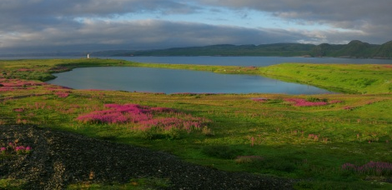
Кольский полуостров называют краем рек и озёр. Здесь более 110 тысяч озер и 18.209 рек.
Озеро Могильное на острове Кильдин уникально тем, что напоминает слоеный пирог. Это озеро состоит из 5 слоёв воды. В нижнем слое, у самого дна, вода наполнена сероводородом – это мёртвый слой, в котором нет жизни. Следующий слой – вода вишнёвого цвета, здесь живут розовые бактерии, которые не дают сероводороду проникнуть в верхние слои. Третий слой озера – морской. Здесь, в солёной воде, живут окуни, треска и даже морские звёзды. В четвёртом слое морская вода смешана с озёрной. Здесь обитают медузы, ракообразные и некоторые пресноводные рыбы. В верхнем слое – вода пресная. Здесь живут некоторые виды пресноводных рыб и рачки.
Уникальность этого озера в том, что слои воды никогда не перемешиваются.

Slide 9
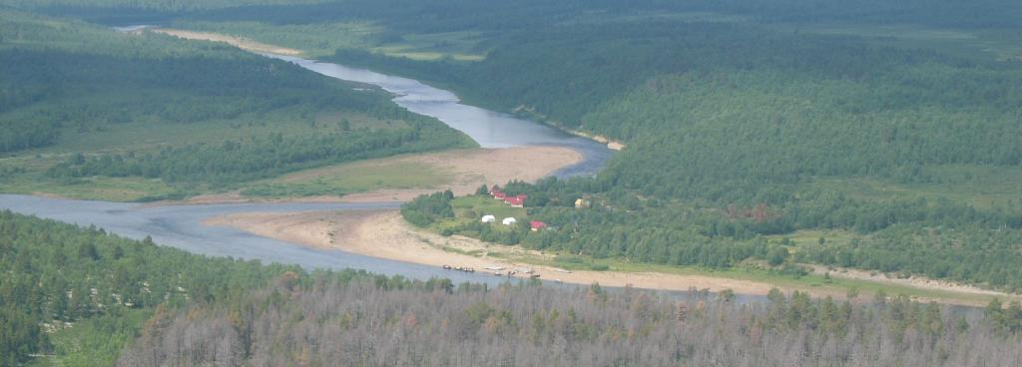
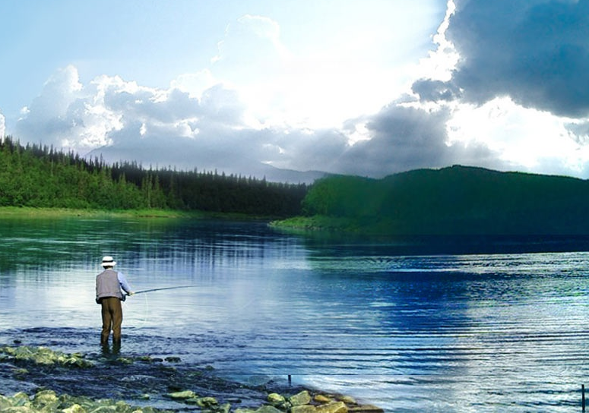
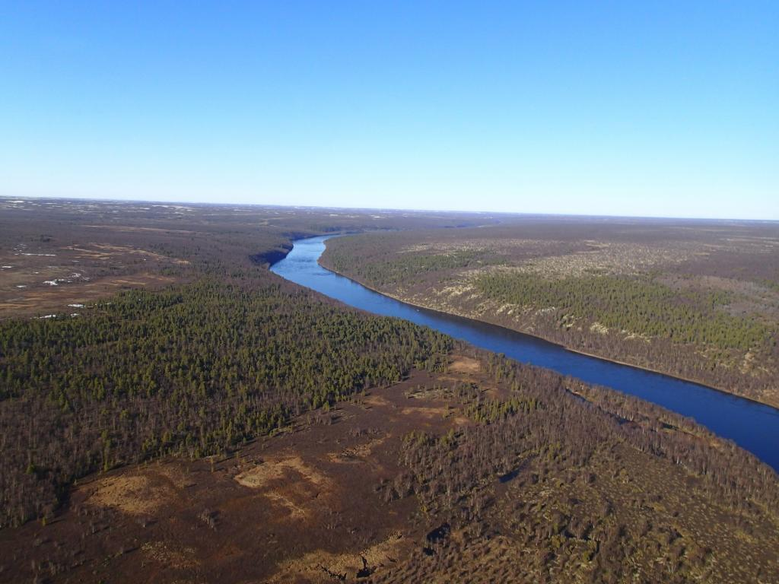
Крупнейшей рекой Кольского полуострова является река Поной. По неизвестным причинам саамы называли ее «Собачьей рекой» - именно так переводится на русский язык слово «поной». Ее длина достигает 426 км! Это много даже по масштабам такой гигантской страны как Россия. Исток реки находится на возвышенности Кейвы с высотной отметкой около 400 м, а впадает она в Белое море. В низовьях река течет по каньону. Там имеются пороги. К крупным водным артериям относятся также реки Кола, Умба, Варзуга, Воронья, Йоканга и Териберка. Название «Кола» никак не связано с газированным напитком. Оно произошло от саамского слова «кольйок» - «золотая река».

Slide 10
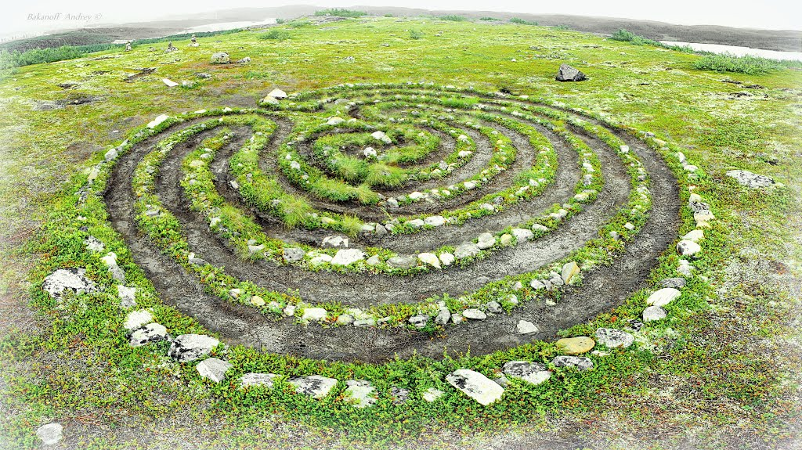
Несмотря на суровые условия, территория Кольского полуострова была заселена с древних времен. Трудно понять, что притягивало сюда людей, но они жили здесь еще 9 тысяч лет назад! Более того, в эти неуютные места люди в разные исторические периоды пришли из Скандинавии, с Волги и даже с Северного Урала и Сибири! За счет смешение представителей европеоидной и монголоидной рас образовались лопари или саамы. Их стали считать коренными жителями полуострова. Недалеко от Кандалакши находится каменный лабиринт «Вавилон» - одно из загадочных сооружений глубокой древности.

Slide 11
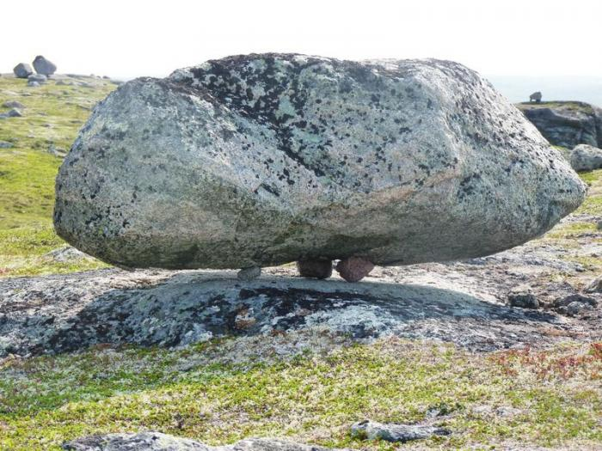
Сейды – огромные валуны, установленные на небольшие подставки. Иногда основную глыбу украшает один или несколько небольших камней, сложенных в «пирамиду». Этот вид мегалитов широко распространен от берегов Онежского и Ладожского озер вплоть до побережья Баренцева моря. Эти сооружения по праву считаются одним из самых глобальных загадочных явлений в истории человечества. Кто? Когда? Для чего? Вопросы по изучению сейдов только множатся.

Slide 12
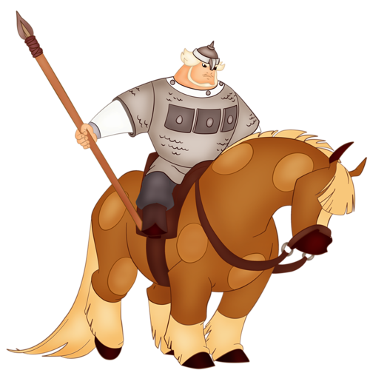
Ребята!
Предлагаю вам совершить путешествие
По родному краю. Для этого нужно разделиться на две команды
и выполнить задания сказочного дерева. За каждый правильный ответ команда получает одно очко. В конце путешествия вас ожидает приз.
Желаю удачи!

Slide 13
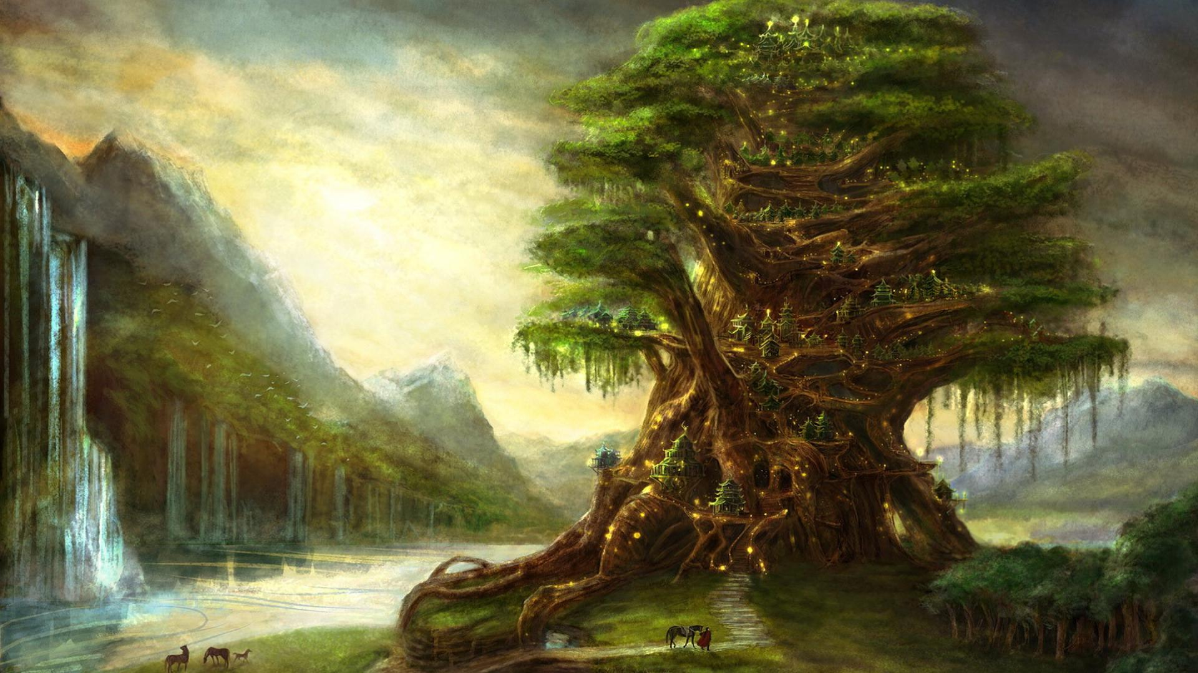
1

Slide 14

1 задание
1
Самое большое озеро на Кольском полуострове – жемчужина в руках Лапландии?
Ответ
Озеро Имандра

Slide 15
1 задание
2
Крупнейший порт России на берегу Баренцева моря?
Ответ
Город-порт Мурманск

Slide 16
1 задание
3
Крупнейшая река Кольского полуострова, которую саамы называют «Собачьей рекой»?
Ответ
Река «Поной»

Slide 17
1 задание
4
Озеро на острове Кильдин, напоминающее слоёный пирог?
Ответ
Озеро Могильное

Slide 18
2
1

Slide 19
2 задание
1
Горы Кольского полуострова, название которых в переводе с саамского означает «горы с голыми вершинами», высота их немного больше 1000 метров?
Ответ
Горы Хибины

Slide 20
2 задание
2
Какой город Кольского полуострова носит название полезного ископаемого, который называют камнем плодородия?
Ответ
Город Аппатиты

Slide 21
2 задание
3
О каком полезном ископаемом Кольского полуострова говорится в загадке?
Очень прочен и упруг,
Строителям надежный друг.
Дома, ступени, постаменты
Красивы станут и заметны.
Ответ
Гранит

Slide 22
2 задание
4
Кольская кладовая, полуостров сокровищ, минеральный рюкзак за плечами Европы – почему так называют наш край?
Ответ
Из более чем 5000 минеральных видов, открытых в мире, свыше 1000 найдены в нашем регионе и более 270 минералов впервые открыты на Кольском полуострове.

Slide 23
3
2
1

Slide 24
3 задание
1
В каком месте Европейской части России чем к северу ближе, тем теплее?
Ответ
На Кольском полуострове, под влиянием теплого атлантического течения «Гольфстрим».

Slide 25
3 задание
2
На Кольском полуострове работает единственная в России приливная электростанция (ПЭС) расположенная в губе Кислая Баренцева моря, вблизи поселка Ура-Губа . Назовите особенности природы Кольского полуострова, которые способствовали выбору его для строительства ПЭС?
Ответ
ветка теплого Северо- Атлантического течения, которая не позволяет замерзать воде

Slide 26
4
3
2
1

Slide 27
4 задание
1
Что за чудо чудеса,
Загорелись небеса!
Ой, горит-пылает пламя
Над сверкающими льдами!
Кто зажег огонь чудесный,
Золотой костер небесный?
Никого за тучей нет.
Это с неба льется свет.
Ответ
Северное сияние (сполохи)

Slide 28
4 задание
2
Они добрые, трудолюбивые и мудрые. Занимаются охотой, ловят рыбу, разводят оленей. Из меха они шьют одежду и обувь, украшают её бисером. Они сохранили свой язык и традиции. Назовите коренных жителей Кольского полуострова, их основные (традиционные) занятия?
Ответ
Саами, лопари; рыболовство, оленеводство, охота.

Slide 29
5
4
3
2
1

Slide 30
5 задание
1
Он находится в центре Кольского полуострова. Здесь хорошо себя чувствую дикие северные олени, лоси, бобры, росомахи, глухари. Лесники там охраняют животных, а учёные изучают растения.
Ответ
Лапландский заповедник

Slide 31
5 задание
2
Детёныш какого северного животного родившись, в тот же день уже может бегать?
Ответ
Северного оленя

Slide 32
5 задание
3
Какое травянистое растение зацветает у нас первым?
Ответ
Мать- и - мачеха

Slide 33
5 задание
4
Какая ягода может заменить лимон?
Ответ
Клюква

Slide 34
приз
5
4
3
2
1

Slide 35
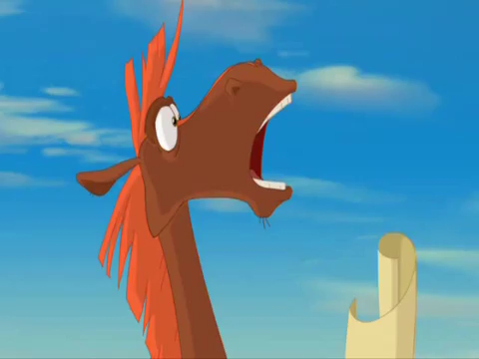
Видео 9×16
Notes:
Скопировать слайд из шаблона и вставить его в свою презентацию, при вставке использовать опцию Использовать конечную тему.
Заменить рисунок шаблона на своё изображение.
вкладка Работа с рисунками (Формат) => группа Изменения => команда Изменить рисунок
В качестве рисунка можно взять скриншот первого кадра фильма.
Вставить видео.
вкладка Вставка => группа Мультимедиа => группа Видео => команда Видео из файла
Переходим на панель Анимация. Открываем Область анимации. Устанавливаем анимацию Воспроизведение
панель Анимация => группа Анимация => команда Воспроизведение.
Очередность после предыдущего.
В области анимации изменить порядок поднять эффект вверх поставить его перед цифрой 2.
Выделив видео настроить параметры.
вкладка Работа с видео (Воспроизведение) => группа Параметры видео => поставить галочки Во весь экран и Скрыть, пока не воспроизводится.
При использовании не забыть указать, что шаблон разработал дедушка ГуРу (Лебедев С.Н.)

Slide 36
Информационные источники
Фон
Богатырь
Стрелка
Видео «Рыжий конь»
Лебедев С.Н. Шаблоны дедушки ГуРу.

